Slide 1
Introduksjon til maskinlæring

Slide 2

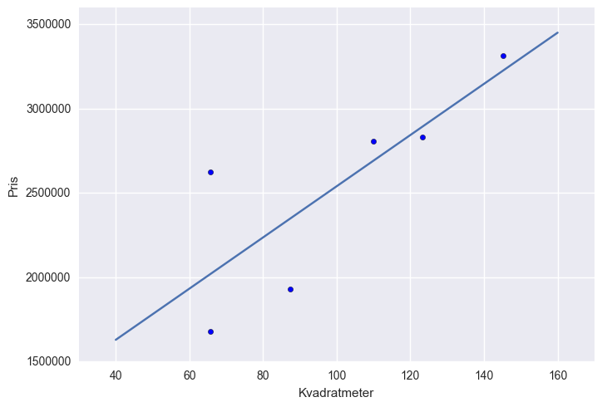
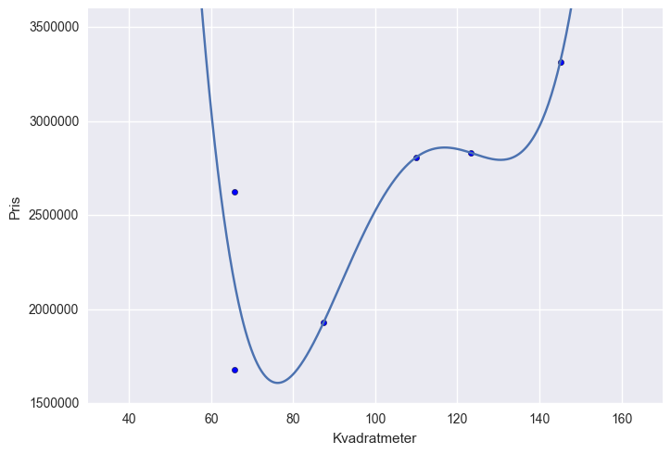
Hva er maskinlæring?
Lineær regresjon
Generalisering

Slide 3
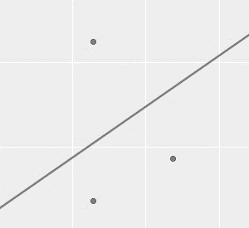
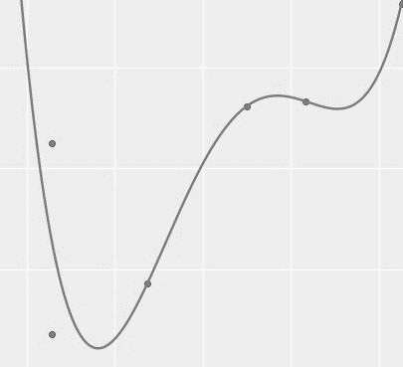
Hva er maskinlæring?
Lineær regresjon
Generalisering

Slide 4


Mennesker lærer fra erfaring, men maskiner må programmeres

Slide 5
Maskinlæring går ut på å la maskiner lære fra tidligere eksempler

Slide 6
Hvis vi vet prisen på det store og det lille huset, kan vi finne prisen til det mellomste?
2 000 000 kr
?
5 000 000 kr

Slide 7


Hva er maskinlæring?
Lineær regresjon
Generalisering

Slide 8
Linær regresjon handler om å finne den linja, som best beskriver punktene

Slide 9
Bedre linje betyr kortere avstander fra punktene

Slide 10
Bedre linje betyr kortere avstander fra punktene

Slide 11
Bedre linje betyr kortere avstander fra punktene

Slide 12
Bedre linje betyr kortere avstander fra punktene

Slide 13
Bedre linje betyr kortere avstander fra punktene

Slide 14
Bedre linje betyr kortere avstander fra punktene

Slide 15
Bedre linje betyr kortere avstander fra punktene

Slide 16
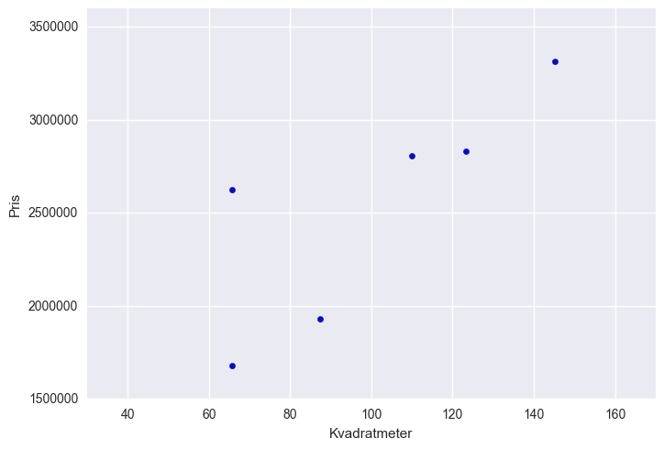
Nå kan vi bruke lineær regresjon til å løse boligprisproblemet

Slide 17
Nå kan vi bruke lineær regresjon til å løse boligprisproblemet

Slide 18
Når vi har funnet linja, kan vi bruke den til å gjette ukjente boligpriser
Hvor mye koster en leilighet på 100 m^2?

Slide 19
Når vi har funnet linja, kan vi bruke den til å gjette ukjente boligpriser
2,540,094!

Slide 20


Hva er maskinlæring?
Lineær regresjon
Generalisering

Slide 21
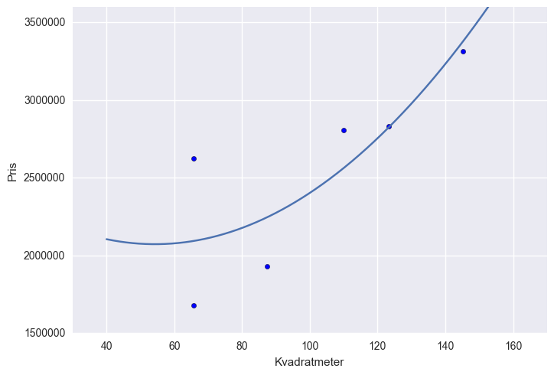
Polynomer kan representere mer kompliserte funksjoner

Slide 22
En god modell kan generalisere til ukjent data

Slide 23
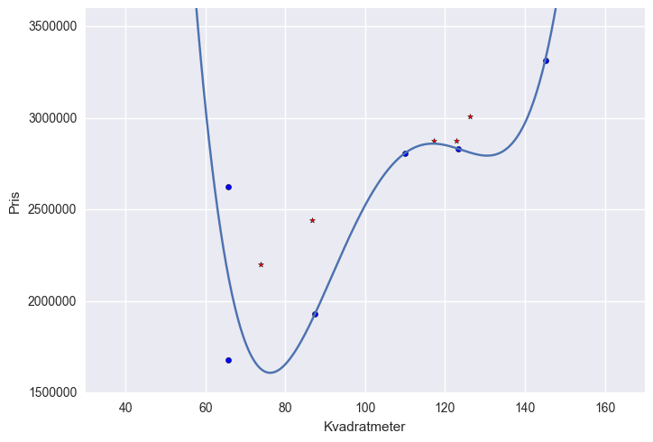
For å sjekke hvor bra modellen faktisk er, måler vi feilen på ukjent testdata

Slide 24
Polynommodellen passer treningsdata, men ikke testdata

Slide 25
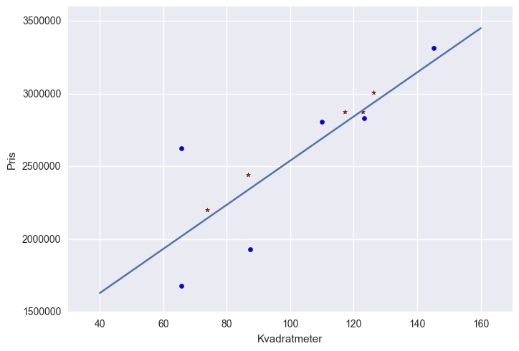
Lineærmodellen passer både treningsdata og testdata

Slide 26
Eksempel!

